Slide 1
ПАСПОРТ ТЕРРИТОРИИ СТУДЁНКИНО НОВОМИХАЙЛОВСКОГО СЕЛЬСОВЕТА КОЧЕНЕВСКОГО РАЙОНА НОВОСИБИРСКОЙ ОБЛАСТИ

Slide 2
СОДЕРЖАНИЕ
Условные обозначения | 10-11
1. Общая информация (характеристика) | 3-9
1.1. Риски возникновения ЧС на объектах автомобильного транспорта
1.2 Риски возникновения аварии на системах ЖКХ
1.3. Риски возникновения техногенных пожаров
.1.4 Риски возникновения природных пожаров
2 Информационно-справочные материалы
Схемы производственных объектов

Slide 5
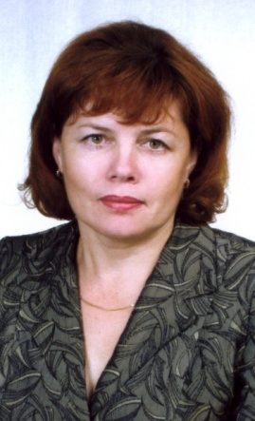
ПАСПОРТ ТЕРРИТОРИИ администрации Новомихайловского сельсовета
Коченевского района Новосибирской
Сельское поселение | Площадь территории, кв.км | Население, чел./ в том числе детей | Плотность населения на 1 кв.км | Телефон дежурного | Официальный сайт поселения
с.Новомихайловка | 1,17 | 61/5 | 52 | 8(38351) 35-142
Краткая характеристика: Территория д.СтуденкиноНовомихайловского сельсовета Коченевского района Новосибирской области расположен а в 40 км. от районного центра р.п. Коченево и в 90 км. г. Новосибирска. Деревня Стуенкино расположена в переходной зоне от Приобского плато к Барабинской низменности, в северо – западной части Новосибирской области. Территория представляет слабо волнистую равнину, По территории протекает река Оеш. Вся территория сельского поселения это равнина со средней высотой 100 – 150 м. Средняя температура зимой - 9 - 30 С. Летом + 17 + 28
с. Новомихайловка Фарафонтова Зинаида Владимировна Глава администрации Новомихайловского сельсовта
раб. 8(38351) 35 – 172; моб. 89139019668
Основные структуры и объекты | Ф.И.О | Телефон
ФАП д. Студенкино | Зуева М.Н. | 8(38351) 35 – 142

Slide 6
Паспорт Территории администрации Новомихайловского сельсовета
(Информация по объектам социального и культурного назначения)
Объекты социального и культурного назначения | Количество человек |  | Ф.И.О | Адрес и телефон
 | В дневном режиме | Круглосуточно
ФАП д.Студенкино | 2 | - | Зуева М.Н. | ул. Лесная, 11 8(38351) 35 – 142 89137859791

Slide 7
СХЕМА ОРГАНИЗАЦИИ УПРАВЛЕНИЯ И ВЗАИМОДЕЙСТВИЯ
ЕДДС 2 – 32 - 48
Глава администрации Фарафонтова З.В. 8(38351) 35-172
РОВД руководитель Каминский А.В. 8(38351) 243-96
Дом Культуры руководитель Бакун Г.Н. 8(38351) 35 - 259
МУП «Новомихайловское ЖКХ» руководитель Николаев И.Я. 8(38351) 35 - 185
ОПС Новомихайловка руководитель Качанова М.В. 8(38351) 35 - 121
ЗАО «Красная Славянка» руководитель Гончаров С.Ю. 8(38351) 35 - 144
Детский сад «Рябинушка» руководитель Карнаухова Л.В. 8(38351) 35 - 112
Школа руководитель Зуенко С.В. 8(38351) 35 - 138
Врачебная амбулатория руководитель Зуева М.Н. 8(38351) 35 - 131
ФАП д. Студенкино руководитель Горт Т.Ф. 8(38351) 35 - 206
ФАП д. Студенкино руководитель Зуева М.Н. 8(38351) 35 - 131
Новомихайловские электросети руководитель Соммер И.А.

Slide 8
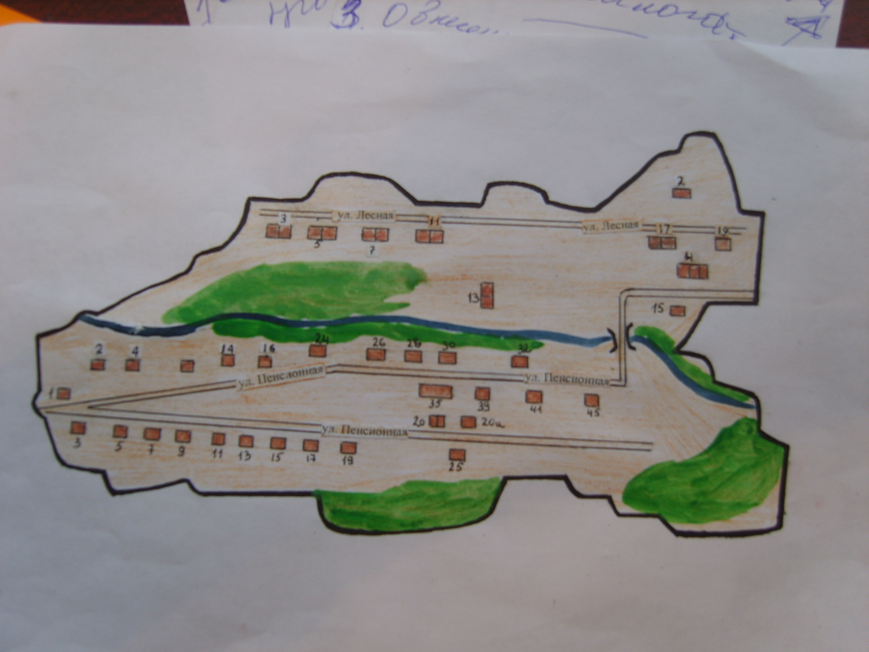
ПАСПОРТ ТЕРРИТОРИИ СЕЛЬСКОГО ПОСЕЛЕНИЯ
Карта населенного пункта
на территории села Студенкино Новомихайловского муниципального образования
Таблица вызовов
Наименование | Ф.И.О. Должность руководителя | Телефон
ПЧ-62 ОФПС -8 | Максуль Н.В. | 8-383-251-2-50-01 ЕДДС- 8-383-251-2-32-48
Превентивные мероприятия проводимые ОМСУ
Восстанавливаются и содержатся в исправном состоянии источники противопожарного водоснабжения, в зимнее время расчищаются дороги, подъезды к источникам водоснабжения, создаются не замерзающие проруби.
В летний период производится выкос травы перед домами, производится разборка ветхих и заброшенных строений
ДПК-3
Расстояние - 8 км,
с. Новомихайловка
Колодец
Дебит – 10 м.куб..
Трансформаторная
Подстанция 1 шт.
Мощность – 10/04кВ
Население – 23
Дом – 10
Соц.важные объекты - 1
ПЧ-62
Расстояние - 35 км,
р.п. Коченево
Трансформаторная
Подстанция 1 шт.
Мощность – 10/04кВ
Население – 32
Дом – 26
Соц.важные объекты - 1
Колодец
Дебит – 10 м.куб..
Наименование ПЧ | Адрес | Силы и средства
 |  | Всего |  | На дежурстве
 |  | л/с | тех | л/с | тех
ПЧ-62 | Новосибирская область 632644, Коченевский район р.п. Коченево ул. Ипподромская 4 | 58 | 5 | 10 | 3
ДПК-3 ЗАО «Красная Славянка» | Новосибирская область Коченевский район с. Новомихайловка | 10 | 1 | 3 | 1
ДПК-3 МО «Овчинниковский сельсовет» | Новосибирская область Коченевский район с. Овчинниково | 2 | 1 | 1 | 1
ДПК-1 ЗАО «Лесное» | Новосибирская область Коченевский район с. Крутологово | 4 | 1 | 1 | 1
Таблица вызовов
Наименование | Ф.И.О. Должность руководителя | Телефон
ПЧ-62 ОФПС -8 | Максуль Н.В. | 8-383-251-2-50-01 ЕДДС- 8-383-251-2-32-48

Slide 9
ПАСПОРТ ТЕРРИТОРИИ СЕЛЬСКОГО ПОСЕЛЕНИЯ
Информационно-справочные материалы по силам и средствам
на территории села Студенкино Новомихайловского муниципального образования
Наименование ПЧ | Адрес | Силы и средства
 |  | Всего |  | На дежурстве
 |  | л/с | тех | л/с | тех
ПЧ-62 | Новосибирская область 632644, Коченевский район р.п. Коченево ул. Ипподромская 4 | 58 | 5 | 10 | 3
ДПК-3 ЗАО «Красная Славянка» | Новосибирская область Коченевский район с. Новомихайловка | 10 | 1 | 3 | 1
ДПК-3 МО «Овчинниковский сельсовет» | Новосибирская область Коченевский район с. Овчинниково | 2 | 1 | 1 | 1
ДПК-1 ЗАО «Лесное» | Новосибирская область Коченевский район с. Крутологово | 4 | 1 | 1 | 1
27
29
31
33
35
37
39
41
43
45
28
30
32
34
36
38
40
42
44
46
1
3
5
7
9
11
13
15
17
19
21
23
25
ул. Центральная
2
4
6
8
10
12
14
16
18
20
22
24
26
T
ДПК-3
Расстояние - 8 км,
с. Новомихайловка
ПЧ-62
Расстояние - 35 км,
р.п. Коченево

Slide 10
УСЛОВНЫЕ ОБОЗНАЧЕНИЯ
УСЛОВНЫЕ ОБОЗНАЧЕНИЯ
- маршруты эвакуации населения;
- пожарный пост;
- маршруты движения к водоемам для забора воды;
- зона ответственности пожарных постов;
- место забора воды;
- федеральная противопожарная служба МЧС России;
- места забора воды БЕ-200ЧС;
7
ГСМ, 7 тонн;
1ПЧ
- противопожарная служба субъектов;
ДПО
- добровольная пожарная охрана;
вещ
7
вещевые склады, 7 тонн (наименование основного имущества) ;
- зона горения при наиболее неблагоприятном развитии обстановки, очаг пожара;
прод
7
- прод-ые склады, 7 тонн (наименование основного имущества) ;
мед
7
- склады мед. им-ва7 тонн (наименование основного имущества);
- водоемы для забора воды;
стр
7
- склады стройматериалов, 7 тонн (наименование основного имущества) ;
- пожарный поезд;
- минерализованная полоса (ширина, длина);
- заградительная полоса (ширина, длина);
- гражданский аэродром;
- детские дома;
- военный аэродром;
- дома престарелых;
- заброшенный аэродром;
- туристические маршруты с указанием типа (пеший), класса сложности (II), названия («Дремучий лес») и протяженности (12 км);
- законсервированный аэродром;
П – II «Дремучий лес»
12км
- химическиопасныый объект;
- шахты;
- пещеры;
- места добычи лесных ресурсов;
- музеи;

Slide 11
УСЛОВНЫЕ ОБОЗНАЧЕНИЯ
УСЛОВНЫЕ ОБОЗНАЧЕНИЯ
- жилые дома;
- ДЭС;
- промышленные (хозяйственные) объекты;
- трансформаторные подстанции;
- социально – значимые объекты;
- линии эл. снабжения 35 кВ;
- 1-этажные дома (кирпич, бетон);
- 2-этажные дома (кирпич, бетон);
- линии эл. снабжения 0,4 кВ;
- 3-этажные и более дома (кирпич, бетон);
1
№7,9,13
750 чел.
сборный эвакуационный пункт (в числ. номера припис. домов, человек)
- 1-этажные дома (деревянные);
__13__
1/750
маршруты эвакуации населения (1- номер маршрута, 13 – количество эвакуируемых домов, 1- колонн, 750 -)чел. А - автомобильный
1
А
- 2-этажные и более дома (деревянные);
- стационарный пост ДПС;
- метеорологический пост;
- сельская больница (мед.пункт) с указанием номера и кол. коек;
ПВР
- пункты временного размещения населения;
№12
150
- газораспределительный пункт;
автотрассы федерального значения
- линии газоснабжения;
зона ответственности ГИБДД;
- линии теплоснабжения;
аварийно-опасные участки трассы;
- жилые дома центрального отопления;
T
вертолётная площадка;
- жилые дома печного отопления;
- мост;
- зона возможного риска при аварии на газо-, нефтепроводе;
- ж\д станция;
- компрессорная станция;
- железная дорога;
ГАЗ
-хранилища газа, 2- млн.куб.м;
- тепловой пункт;
2
- котельные;
места пересечений с преградами (мосты, автодороги, ж/д, водные объекты, овраги и т.д);
- водонапорная башня;
- критический уровень подтопления;
- средний уровень подтопления;
- колодец;
- максимальный уровень подтопления;
- очистное сооружение;
- нефтебазы и другие объекты нефтяного комплекса. (нефтеналивные сатнции, мазутохранилища и др.);
- водозаборная станция;
- линии водоснабжения;
- насосные станции;
- нефтепровод;
- газопровод;

